Slide 1
THIẾT KẾ WEBSITE Trung Tâm Nhật ngữ Fuji nihongo
BÁO CÁO ĐỒ ÁN MÔN HỌC
INTERNET VÀ CÔNG NGHỆ WEB
GVHD: ThS. Trần Thị Hồng Yến
SVTH1: Huỳnh Hữu Hào – 19520521 SVTH2: Huỳnh Nhật Nam– 19520750
SVTH3: Phan Tấn Bình – 19521269 SVTH4: Nguyễn Bá Quốc – 19520886

Slide 2
Phân công công việc
Sinh viên thực hiện | MSSV | Công việc
Huỳnh Hữu Hào | 19520521 | Phác thảo giao diện, thiết kế template. Tìm và xử lý ảnh. Làm các trang:Du học Nhật Bản, bài viết du học, thông tin cá nhân. Xử lý JavaScript, định dạng CSS. Làm báo cáo Word.
Huỳnh Nhật Nam | 19520750 | Phác thảo giao diện, thiết kế template. Tìm và xử lý ảnh. Làm các trang:Văn hóa Nhật Bản, bài viết văn hóa, đăng ký, đăng nhập. Xử lý JavaScript, định dạng CSS. Nội dung báo cáo Word. Xử lý Backend.
Phan Tấn Bình | 19521269 | Phác thảo giao diện, thiết kế template. Tìm và xử lý ảnh. Làm các trang: Cơ hội việc làm, bài viết cơ hội việc làm, giáo viên, thi thử. Xử lý JavaScript, định dạng CSS. Nội dung báo cáo Word.
Nguyễn Bá Quốc | 19520886 | Phác thảo giao diện, thiết kế template. Tìm và xử lý ảnh. Làm các trang: Trang chủ, giới thiệu, khóa học, chi tiết khóa học, tư vấn. Xử lý JavaScript, định dạng CSS. Làm PowerPoint.

Slide 3
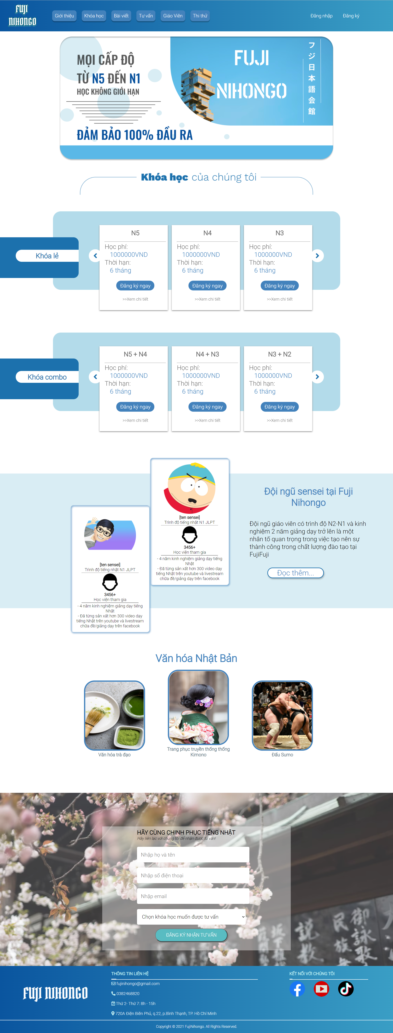
Nội dung báo cáo
Giới thiệu đề tài
Cơ sở lý thuyết
Thiết kế Template
Xây dựng Website
Kết luận

Slide 4

Giới thiệu đề tài
Tên Website: FUJI NIHONGO.
Mô tả: Website Trung tâm Nhật ngữ Fuji Nihongo.
Lý do chọn đề tài:
Là sinh viên của ngành Công nghệ Thông tin định hướng Nhật Bản.
Nhu cầu học tập tiếng Nhật tại Việt Nam hiện nay là rất lớn.
Việc sử dụng công nghệ thông tin để có thể thực hiện, tổ chức việc học là một điều cần thiết.

Slide 5
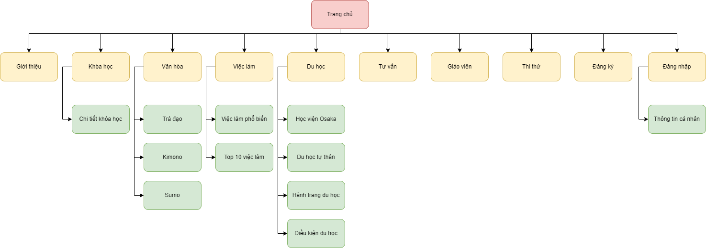
Giới thiệu đề tài
Công nghệ sử dụng:
HTML5 ,CSS3, JavaScript, PHP.
Thư viện Jquery.
Fontawesome, Google Font.
Môi trường thiết kế:
Adobe Dreamweaver.
Visual Studio Code.
Figma.
Sitemap của website

Slide 6
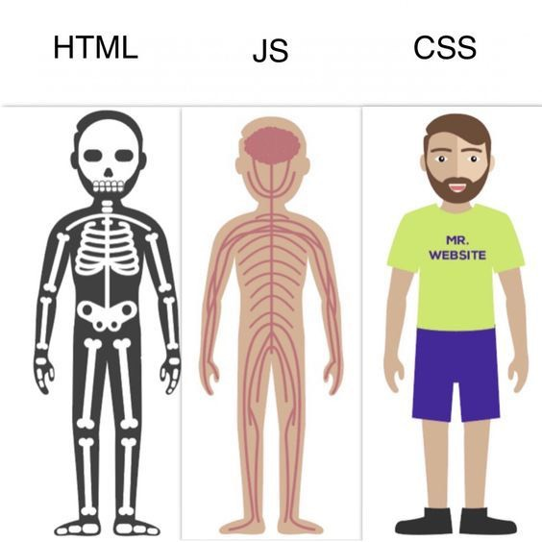
Cơ sở lý thuyết

Slide 7
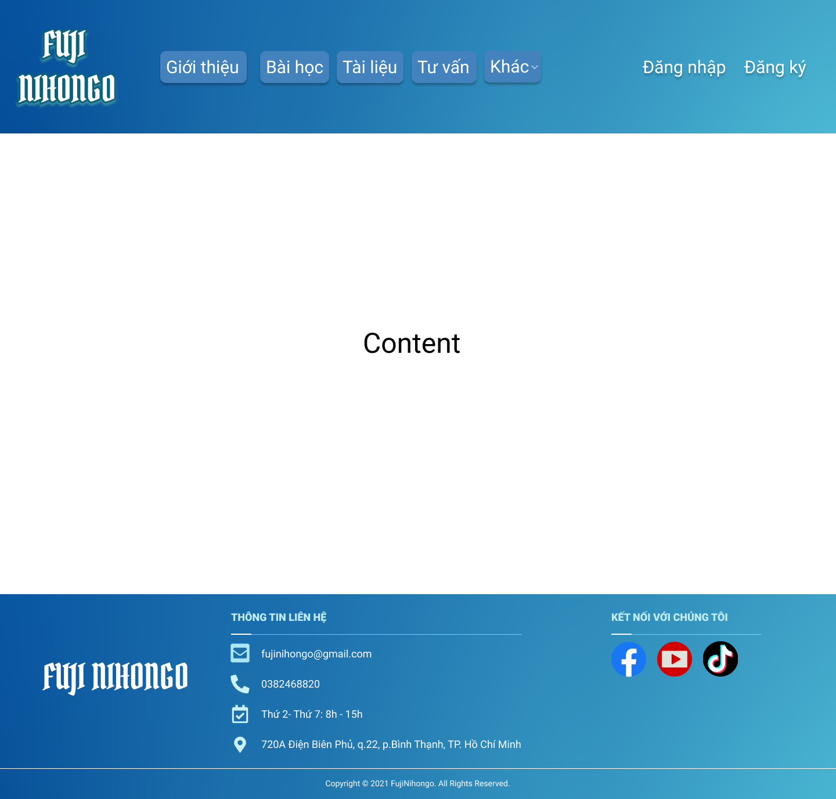
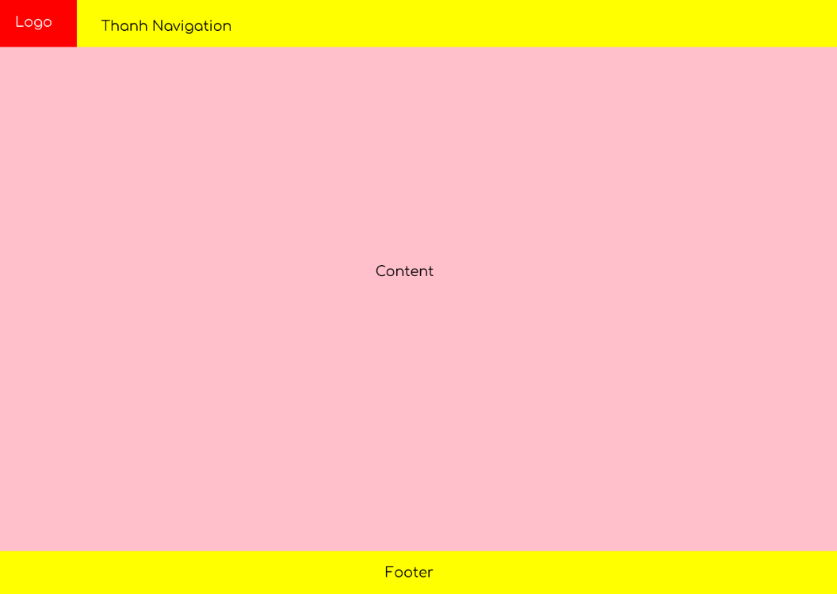
Thiết kế Template
Layout website
Template của Website

Slide 8
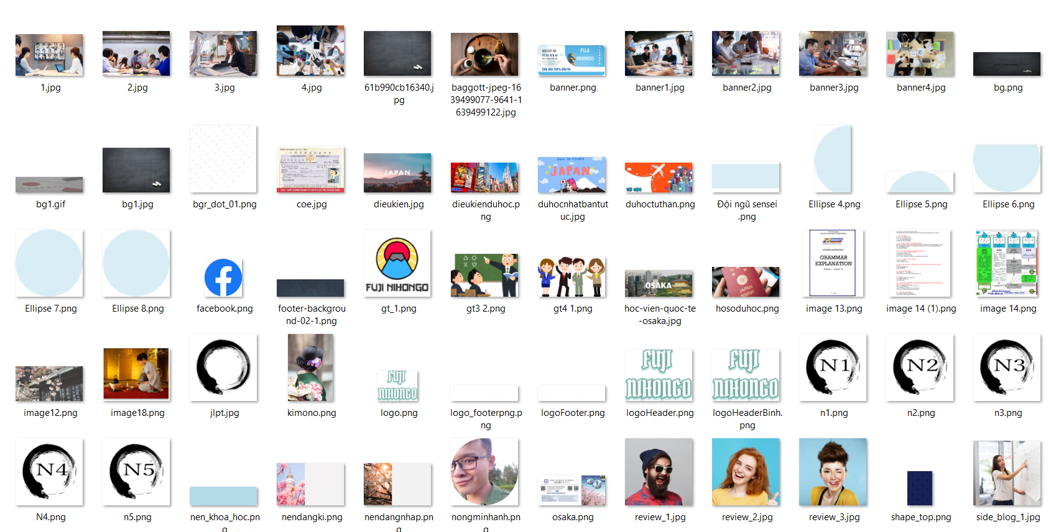
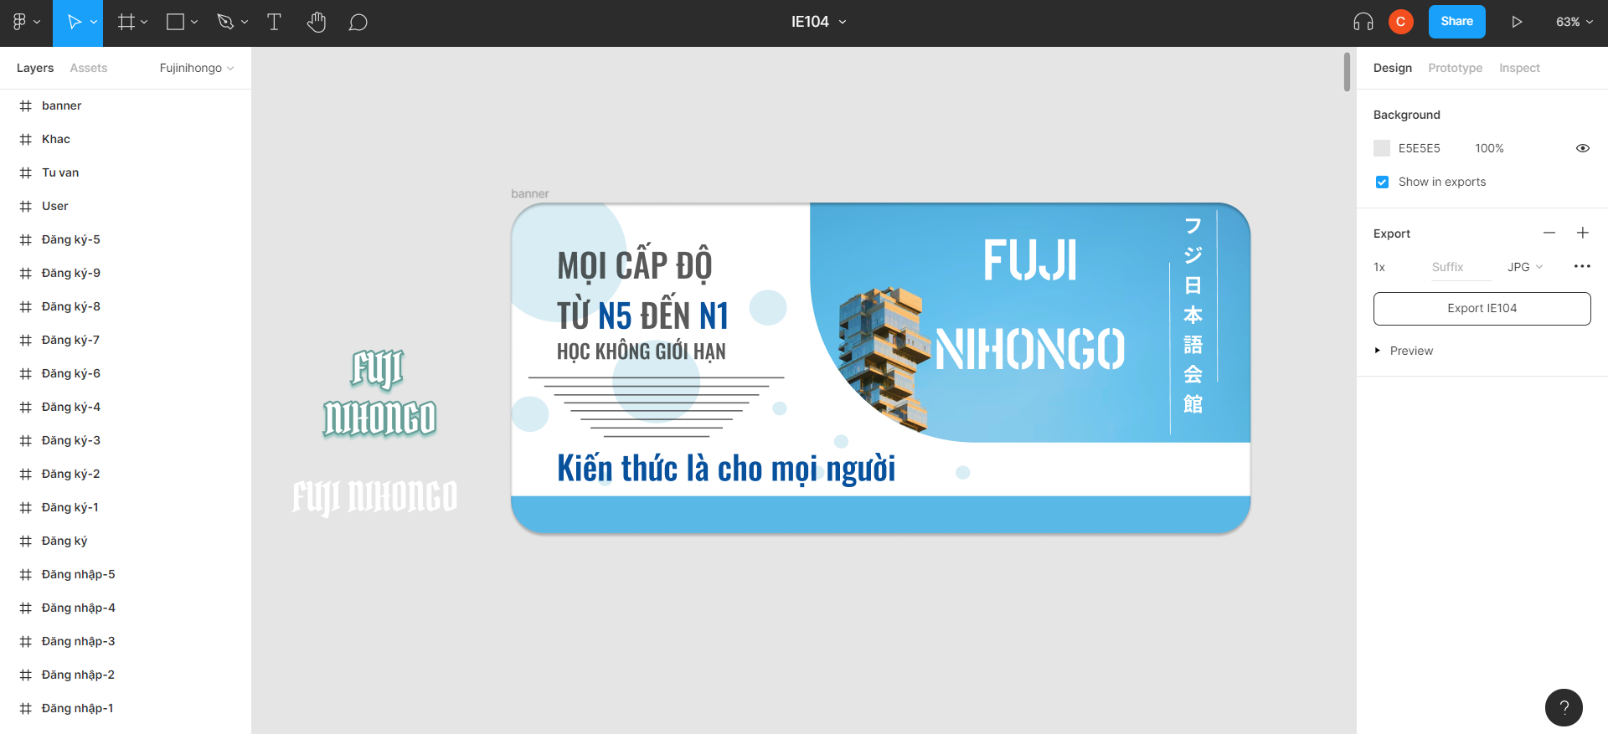
Thiết kế Template
Hình ảnh thu thập cho trang web
Thiết kế hình ảnh bằng Figma

Slide 9
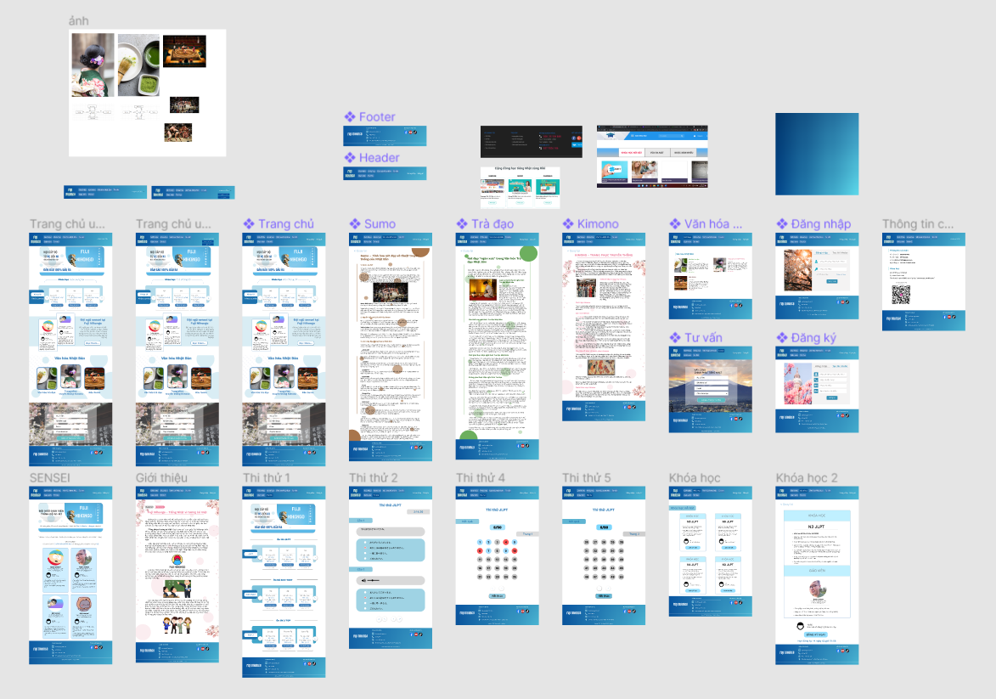
Xây dựng Website và Demo

Slide 10
Kết luận
Ưu điểm
Nhược điểm
Hướng phát triển
Website đơn giản, thân thiện.
Thiết kế được Backend.
Thành thạo, vận dụng tốt HTML, CSS, JavaScript.
Hoàn thành đúng tiến độ.
Bám sát tiêu chí đã đề ra.
Còn nhiều chi tiết chưa hoàn thiện.
Chưa xử lý đầy đủ các sự kiện JavaScript trên toàn bộ website.
Cách tổ chức code chưa chuyên nghiệp.
Chưa áp dụng được kĩ thuật Responsive.
Áp dụng kỹ thuật Responsive cho website.
Tối ưu về thiết kế, viết thêm các sự kiện Js để tương tác tốt hơn với người dùng.
Thiết kế thêm các hình ảnh cho trang web thêm sinh động.

